Slide 1
Az IPCC szervezete és az IPCC jelentések
Készítette: Szentes Olivér
Földtudományi BSc, meteorológus szakirány
Budapest, 2013. november 21.

Slide 2
Történeti áttekintés
Neve magyarul: Éghajlat-változási Kormányközi Testület
1988-ban megalakult
Kezdeményezte: UNEP, WMO
Saját kutatásokat nem végez (referált publikációkat jelentésekbe foglalja)
Célja: a klímaváltozással kapcsolatos kutatási eredmények összefoglalása, értékelése, annak megfelelő kommunikációjának megteremtése
2007-ben Nobel-békedíj
Jelentések: FAR(1990), SAR(1996), TAR(2001), AR4(2007), AR5(2014)

Slide 3
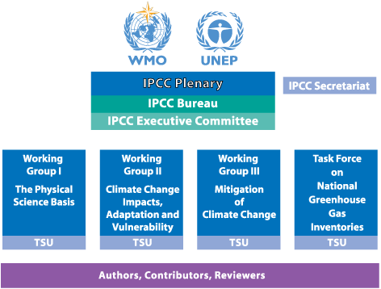
Szervezeti felépítés

Slide 4
WGII
Értékeli: éghajlatváltozás hatásaira való felkészülés, alkalmazkodás lehetőségei
Jelentéseik részei:
vízkészletek
ökoszisztéma
élelmezés- és erdők
tengerparti rendszerek
ipar
emberi egészség
régiónként is (Afrika, Ázsia, Ausztrália és Új-Zéland, Európa, Latin-Amerika, Észak-Amerikában, a sarki régiók; kisebb szigetek)

Slide 6
WGIII
Értékeli: az éghajlati rendszerre gyakorolt emberi hatások mérséklésének lehetőségeivel foglalkozik
Üvegházhatású gázok kibocsátásának korlátozására, megakadályozására irányul
Megoldás-orientált
Költségelemzés
Különböző előnyös megoldások kidolgozása
figyelembe véve:
rendelkezésre álló erőforrásokat és
aktuális politikai állapotokat

Slide 7
WGIII
Jelentéseik részei:
Főbb gazdasági ágazatok figyelembe vétele
Rövid- és hosszútávú lehetőségek
Egyes szektoronként:
energia
közlekedés
épületek
ipar
mezőgazdaság
erdészet
hulladékgazdálkodás

Slide 8
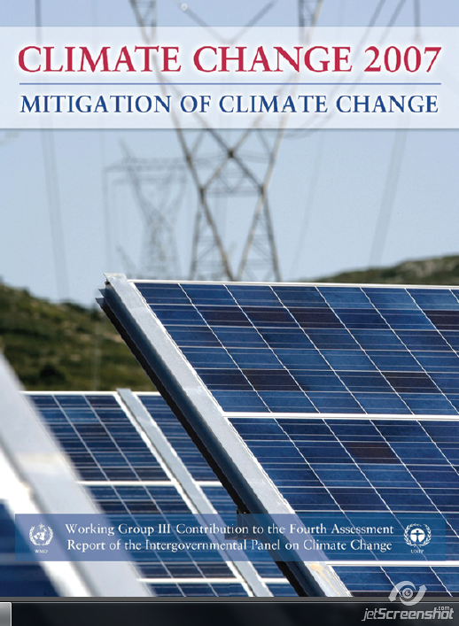

Slide 9
WGI
Értékeli: fizikai szempontból az éghajlati rendszert és az éghajlatváltozást
Jelentések tartalma:
üvegházhatást okozó gázok és aeroszolok változása a légkörben
tapasztalt változások légkörben
szárazföldi és tengeri hőmérséklet
csapadék
gleccserek és jégtakarók
óceánok és a tengerek szintje

Slide 10
WGI
Jelentések tartalma:
történelmi és paleoklimatikus szempontból az éghajlatváltozásra
biogeokémia
szénciklus
gázok és aeroszolok
műholdas és egyéb adatok
éghajlati modellek
éghajlati prognózisok

Slide 11
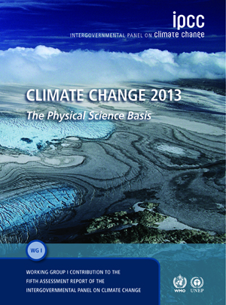

Slide 12
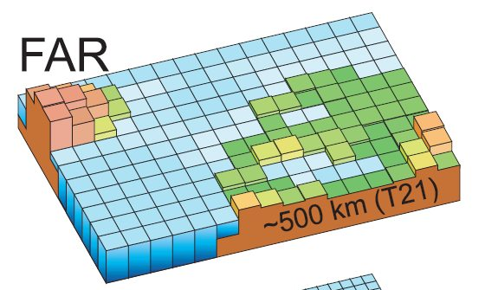

Slide 13
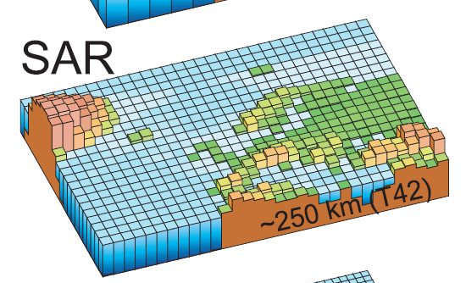

Slide 14
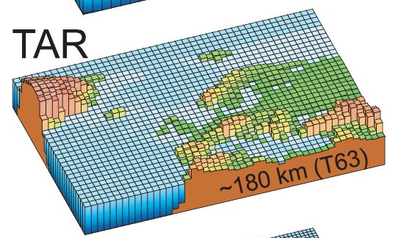

Slide 15
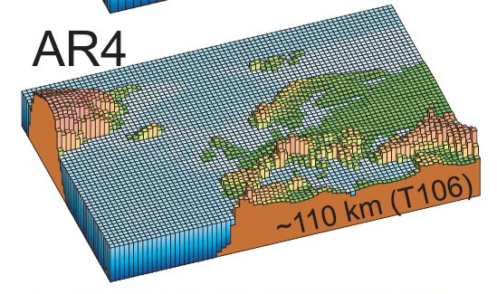

Slide 16
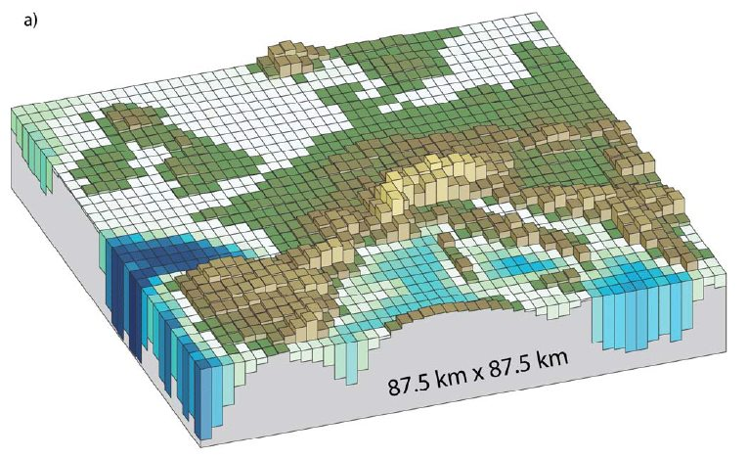

Slide 17
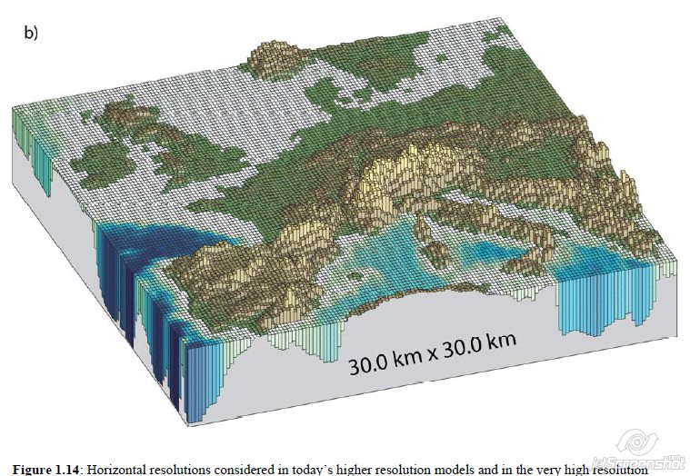

Slide 18
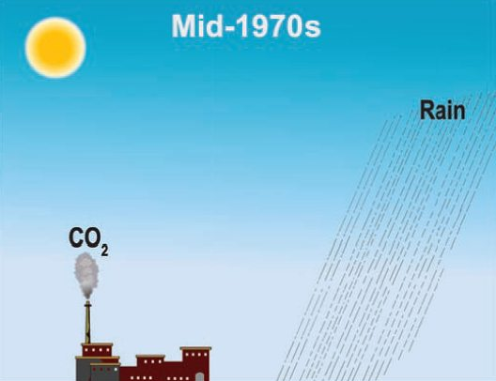

Slide 19
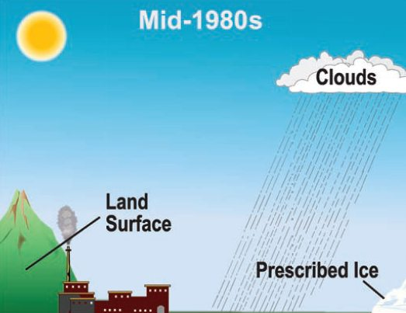

Slide 20
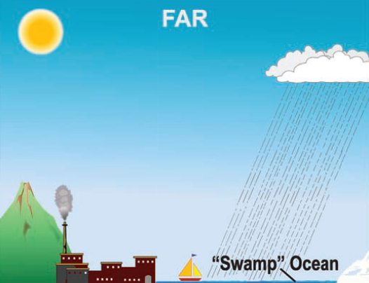

Slide 21
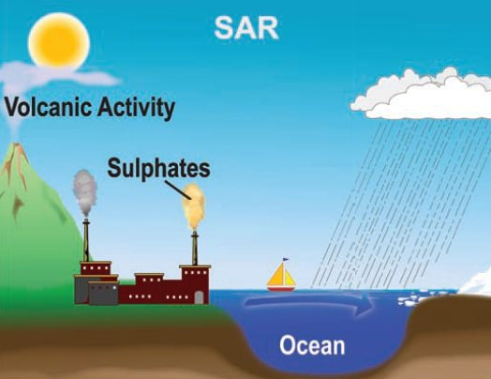

Slide 22
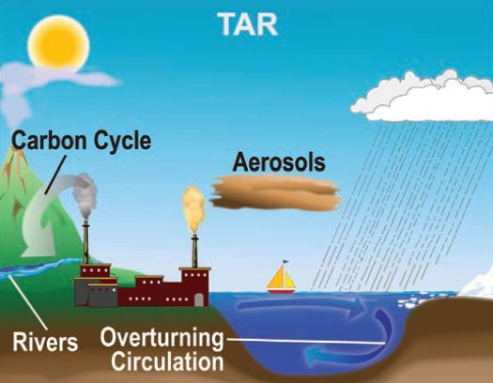

Slide 24
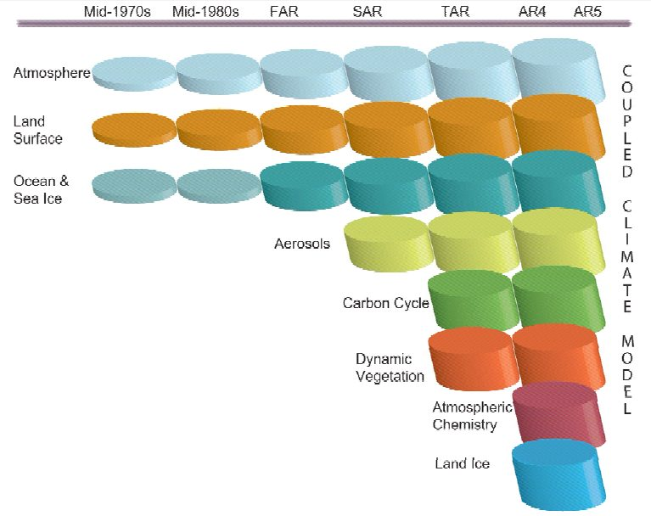

Slide 25
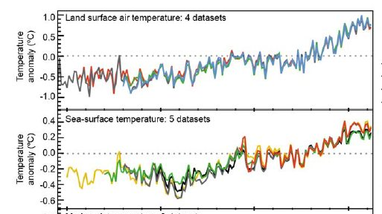

Slide 26
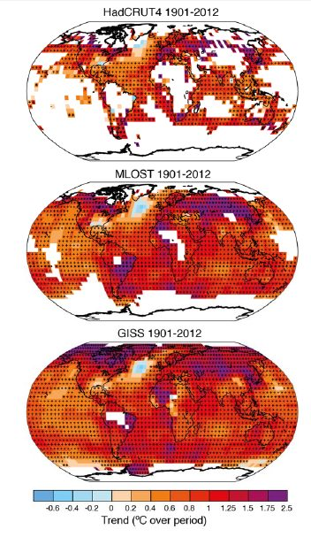

Slide 27
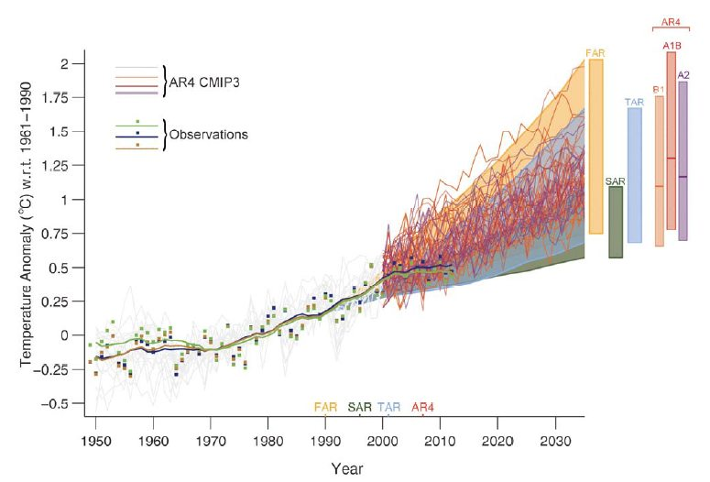

Slide 28
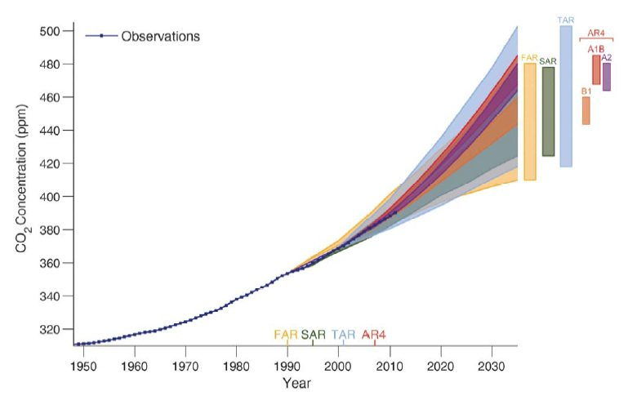

Slide 29
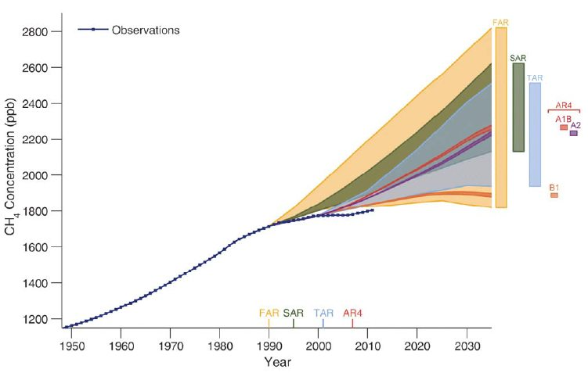

Slide 30
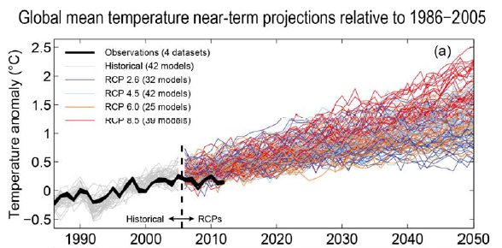

Slide 31
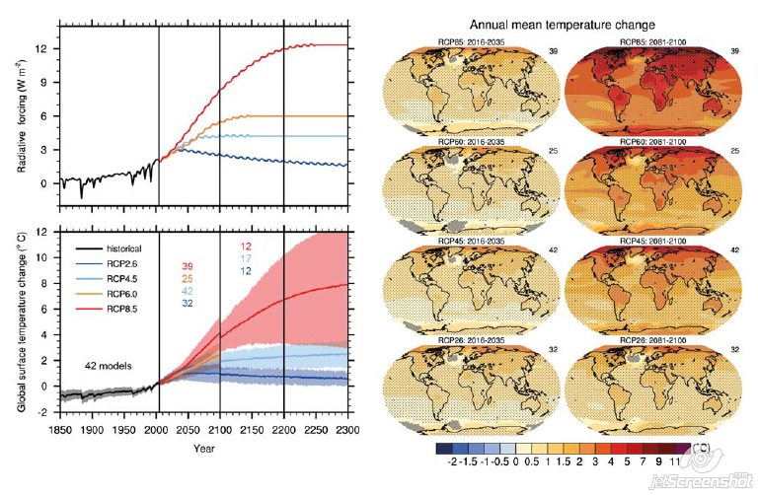

Slide 32
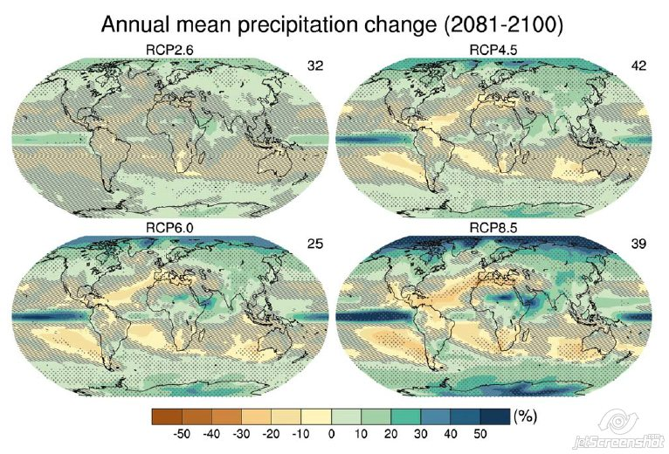

Slide 33
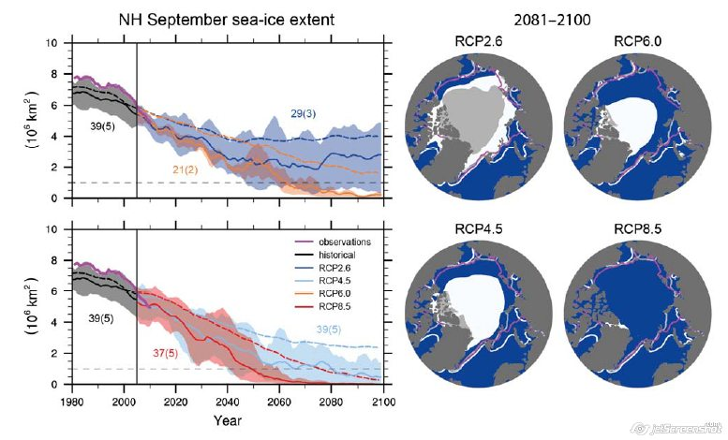

Slide 34
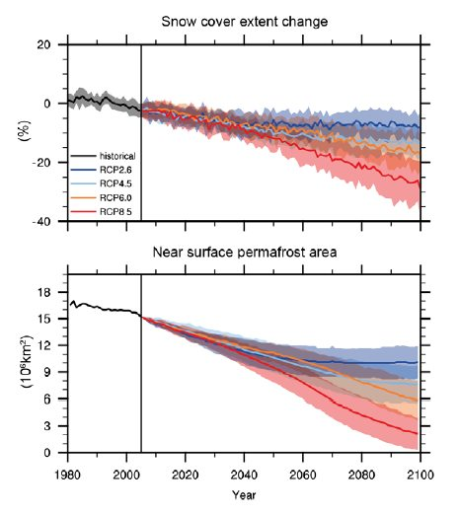

Slide 35
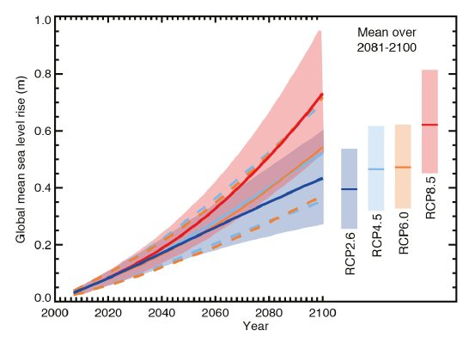

Slide 36
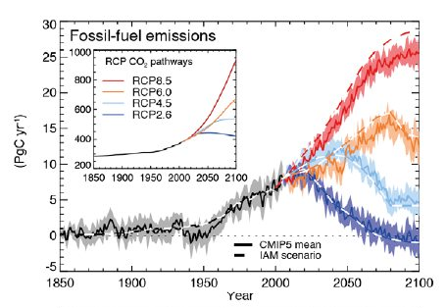

Slide 37
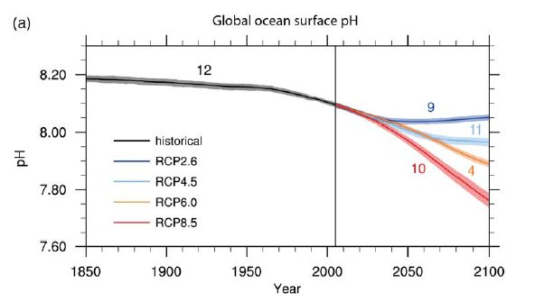

Slide 38
Irodalomjegyzék
http://www.ipcc.ch/organization/organization_history.shtml
http://www.ipcc.ch/organization/organization_structure.shtml
http://www.ipcc.ch/working_groups/working_groups.shtml
http://www.ipcc.ch/publications_and_data/ar4/wg1/en/contents.html
http://www.ipcc.ch/report/ar5/wg1/
http://hu.wikipedia.org/wiki/Éghajlat-változási_Kormányközi_Testület

Slide 39
Köszönöm a figyelmet!

